Slide 1
Slide Pertemuan 6
Mengkonfigurasi Switch Pada Jaringan
---------

Slide 2
Profil {Nama_Instruktur}
Jabatan Akademik <tahun dan jabatan terakhir instruktur>
Pendidikan
<riwayat pendidikan instruktur>
Riwayat Pekerjaan
<riwayat pekerjaan instruktur>
Foto Instruktur
Contact
HP WA only :<no hp instruktur>
Email :<email instruktur>

Slide 3
Mengkonfigurasi Switch Pada Jaringan Pelatihan
Deskripsi Singkat mengenai Topik
Mata Pelatihan ini memfasilitasi pembentukan kompetensi dalam mengkonfigurasi switch pada jaringan.
Tujuan Pelatihan
Menentukan spesifikasi switch
Memilih switch yang tepat
Memasang switch
Menguji switch pada jaringan
Materi Yang akan disampaikan:
1. Konsep Dasar Ethernet
2. Konsep Dasar Switch
3. ARP table
4. Memasang dan menguji switch
Tugas : menghubungkan dan menguji konektivitas dua buah komputer yang terhubung switch
Outcome/Capaian Pelatihan : Mampu mengkonfigurasi switch pada jaringan

Slide 4
Jaringan Komputer Pelatihan
Jaringan Komputer : Beberapa perangkat komputer yang terhubung dengan media tertentu dengan tujuan bisa berbagi sumber daya
Sumber daya: ruang, komputasi, data, perangkat, koneksi
Unsur-unsur yang membentuk jaringan
Devices/Perangkat
Digunakan untuk berkomunikasi satu sama lain
Medium / Media
Melalui apa perangkat saling terhubung
Messages / Pesan
Informasi yang dikirimkan melalui media
Rules / Aturan → Protokol
Mengatur bagaimana pesan mengalir di seluruh jaringan
Notes:
Pengertian Jaringan computer diulangi kembali.

Slide 5
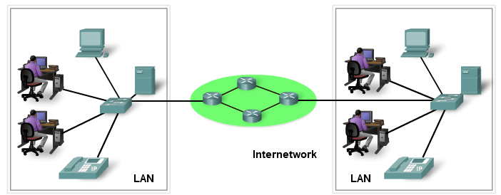
Unsur Pembentuk Jaringan Pelatihan
Notes:
Gambar contoh jaringan LAN yang terhubung dengan internet, terbentuk dari perangkat-perangkat, media, protocol yang mengatur lalu lintas pesan / data yang mengalir di sepanjang jaringan. Ada perangkat yang langsung digunakan oleh user, dan ada perangkat perantara (intermediary devices) yang menghubungkan perangkat-perangkat lain dalam jaringan.

Slide 6
Perangkat Jaringan Komputer
End Devices (Perangkat Akhir)
End devices membentuk interface antara jaringan manusia dan jaringan komunikasi
Komputer, Handphone, Laptop, IP Camera, IP Phone, Printer Network
Peran dari end devices:
Client
Server
Client dan Server
Intermediary Devices (Perangkat Perantara)
Menyediakan konektivitas dan menjamin aliran arus data di seluruh jaringan
Switch, Hub, Access Point, Router, Firewall
Notes:
Perangkat Akhir / End Devices adalah perangkat yang langsung digunakan oleh manusia sebagai pengguna infrastruktur jaringan.
Peranan dari perangkat akhir bisa sebagai client , server atau client sekaligus server. Sebagai client dia menerima layanan dari server, sebaliknya server memberikan layanan bagi perangkat client. Atau di saat yang bersamaan ada perangkat yang berfungsi menjadi client dan server sekaligus. Contoh perangkat yang terhubung dengan printer yang dishare, dan mencetak file yang ada di computer lain. Dia berfungsi sebagai printer server sekaligus client dari file server. Perangkat perantara / Intermediary devices merupakan perangkat yang berfungsi menyediakan konektivitas bagi perangkat-perangkat lain dan menjamin tersampainya aliran data di seluruh jaringan.

Slide 7
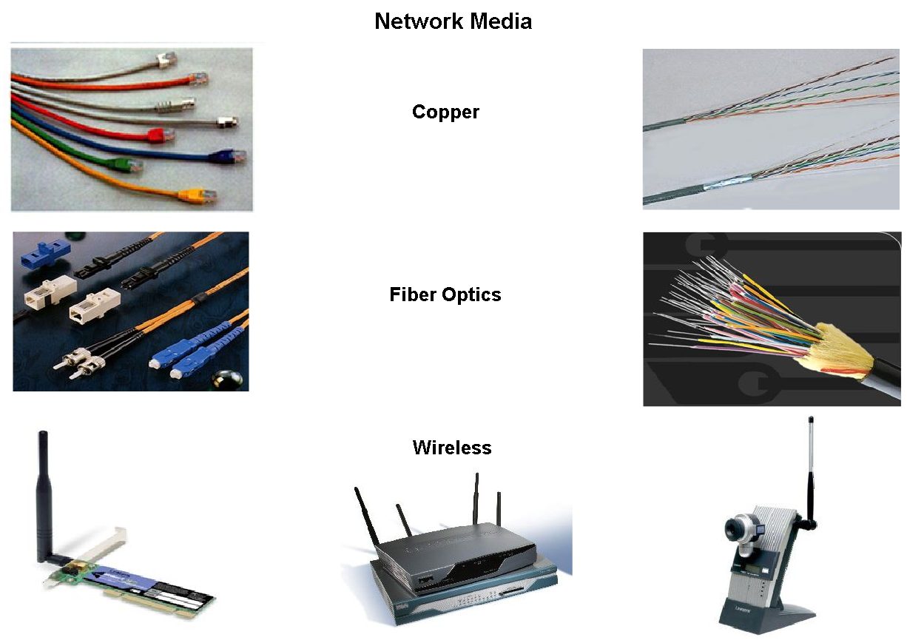
Media Jaringan Komputer
Media Jaringan → Saluran atau tempat informasi/pesan/data melakukan perpindahan
Notes:
Media jaringan terbagi menjadi 3. Media tembaga (copper), serat optic (fiber optic) dan gelombang (wireless). Contoh media tembaga : kabel UTP, STP, coaxial. Penggunaan media yang beragam dalam satu jaringan sudah umum ditemui. Tergantung keberagaman perangkat yang digunakan dan kekuatan finansial pemilik jaringan.

Slide 8
Ethernet Pelatihan
Ethernet merupakan protocol jaringan yang bekerja di lapisan datalink dan lapisan fisik dari model OSI.
Ethernet adalah metode akses jaringan yang paling umum digunakan saat ini untuk jaringan area local (LAN).
Ethernet pertama kali disarankan pada Mei 1973 oleh Bob Metcalfe dan David Boggs di Pusat Penelitian Xerox Palo Alto
Ethernet dipatenkan pada tahun 1977 oleh Xerox
Upaya pertama standardisasi adalah pada tahun 1980 oleh DEC / Intel / Xerox
Pada tahun 1983 IEEE merilis standar 802.3, yang merupakan standar dasar untuk jaringan Ethernet saat ini
Notes:
Ethernet merupakan metode akses utama pada jaringan local. Ethernet menggunakan MAC Address sebagai pengalamatanya. Standar ethernet saat ini menggunakan standar 802.3.

Slide 9
Ethernet
Suksesnya teknologi Ethernet antara lain disebabkan oleh beberapa factor :
Sederhana dan kemudahan perawatannya
Kemampuannya menerapkan teknologi baru
Kehandalannya
Rendahnya biaya instalasi dan upgrade
Ethernet umumnya menggunakan hub dan switch untuk menghubungkan perangkat-perangkat jaringan dengan media kabel tembaga (UTP).

Slide 10
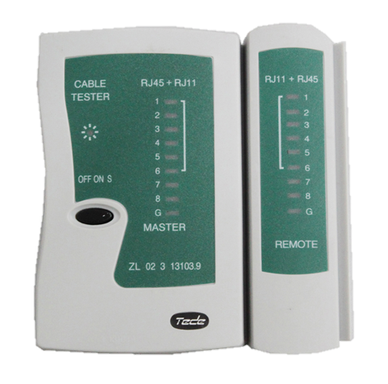
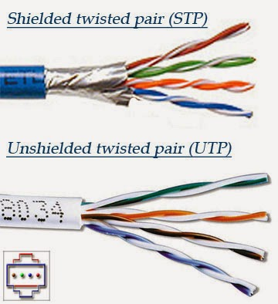
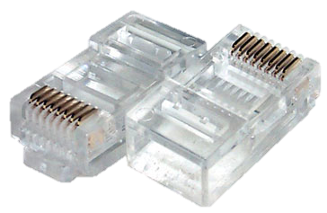
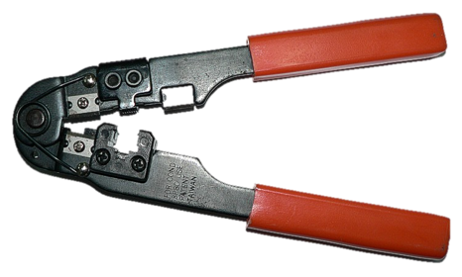
Kabel UTP
Notes:
Menjelaskan perangkat yang dibutuhkan untuk pembuatan kabel UTP.

Slide 11
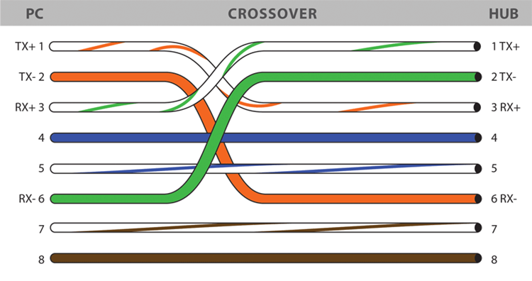
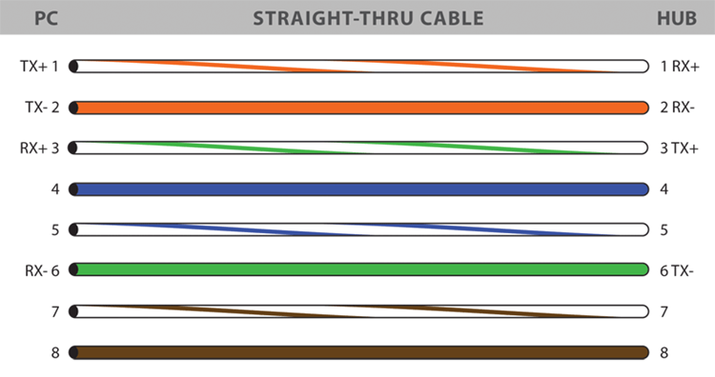
Standar dan Tipe Kabel UTP
Notes:
Menjelaskan standar susunan kabel UTP. Tipe kabel UTP : Straight dan Cross.

Slide 12
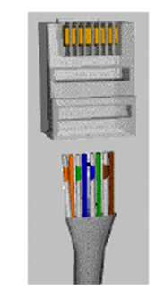
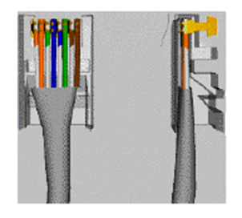
PRAKTEK MEMBUAT KABEL UTP
Notes:
Praktek Membuat Kabel Cross atau Straight

Slide 13
Hub dan Switch
Untuk memahami perbedaan antara Hub dan Switch, ada 3 tipe komunikasi / transmisi data yang harus dipahami.
Unicast → Komunikasi dari 1 titik asal ke 1 titik tujuan dalam jaringan
Multicast → Komunikasi dari 1 titik asal ke beberapa titik tujuan dalam jaringan
Broadcast → Komunikasi dari 1 titik asal ke semua titik dalam satu jaringan

Slide 14
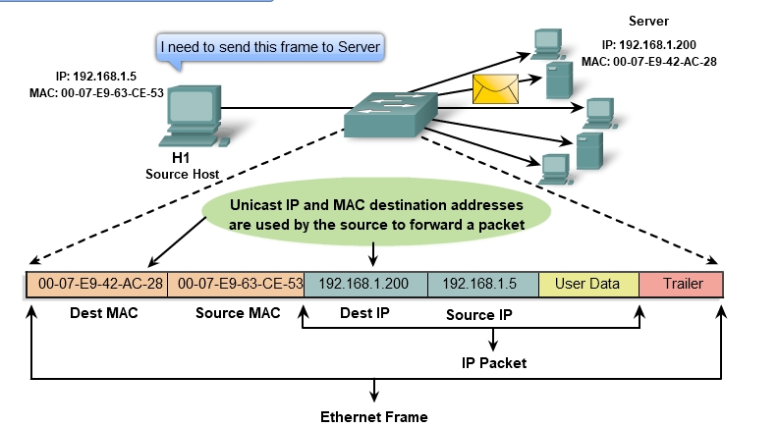
Unicast
Unicast = komunikasi 1 to 1.
Traffic dihasilkan oleh satu perangkat ditujukan khusus untuk satu perangkat yang lain.

Slide 15
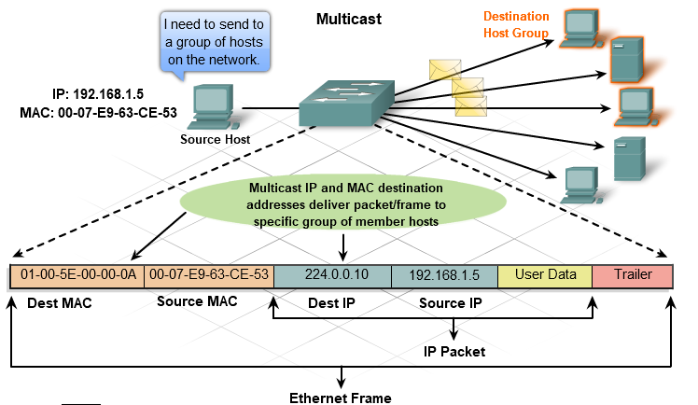
Multicast
Multicast = komunikasi 1 to banyak node
Traffic yang dihasilkan oleh satu perangkat dimaksudkan untuk beberapa node tetapi tidak harus semua node

Slide 16
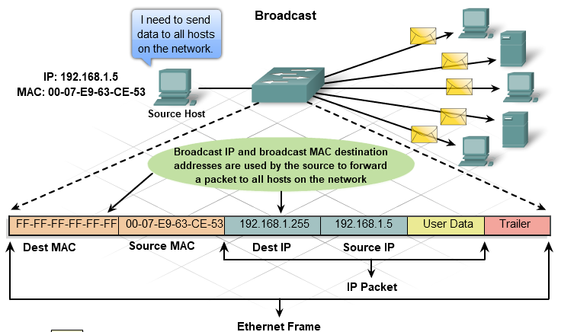
Broadcast
Broadcast = komunikasi 1 to semua nodes.
Traffic yang dihasilkan oleh satu perangkat dan dikirim ke semua perangkat lainnya

Slide 17
Tipe Traffic Unicast Multicast dan Broadcast
Jenis traffic secara langsung mempengaruhi jumlah traffic pada jaringan atau perangkat "Jaringan“
Jumlah traffic secara langsung mempengaruhi pemanfaatan bandwidth perangkat itu.
Bandwidth yang digunakan pada perangkat memengaruhi kemampuan perangkat untuk mengirim dan menerima data secara efisien.
Kinerja jaringan akan menurun jika terlalu banyak bandwidth digunakan karena terlalu banyak jenis lalu lintas yang salah

Slide 18
Hub
Perangkat yang meregenerasi sinyal yang masuk (frame) dan mendistribusikannya ke semua port lain. (Broadcast)
Dianggap sebagai perangkat "bodoh" (tanpa pandang bulu mengirim data kepada semua orang tanpa sarana untuk memfilternya)
Tidak mendukung auto sensing 10/100 (baik 10BASE ATAU 100BASE)
Tidak dapat mengetahui sumber dan tujuan data

Slide 19
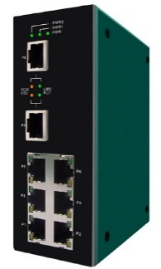
Mode Operasi Hub
From
I/O 1
To
PLC 1
I/O 1
From
I/O 1
To
PLC 1
From
I/O 1
PLC1
To
PLC 1
From
I/O 1
To
PLC 1
Data Storage server

Slide 20
Mode Operasi Hub
From
PLC 1
To
I/O 1
I/O 1
From
PLC 1
To
I/O 1
From
PLC 1
PLC 1
To
I/O 1
From
PLC 1
To
I/O 1
Data Storage server

Slide 21
Mode Operasi Hub

Slide 22
Unmanaged Switch
Perangkat yang mengirimkan paket data Unicast yang diterima hanya ke port di mana host tujuan terhubung.
SEMUA switch pada jaringan secara langsung mengenali perangkat yang baru terpasang, membaca alamat MAC dan mencatatnya ke dalam tabel alamatnya
Port RJ45 biasanya 10/100 auto-negotiation / crossing
Beberapa versi untuk berbagai konfigurasi port RJ45 / Fiber
Unmanaged switch adalah praktik yang baik untuk menjaga port tambahan untuk ekspansi, akses laptop dan jaringan ke seluruh jaringan

Slide 23
Managed Switch
Managed switches dapat beroperasi pada network tanpa dikonfigurasi terlebih dahulu seperti halnya sitwch unmanaged
Manage switch dapat diberi alamat IP sendiri, sehingga port-port dapat dikonfigurasi dan keseluruhan switch dapat dikontrol
Software SNMP seperti halnya metode-metode yang lain dapat diterapkan pada switch manageable untuk monitoring dan konfigurasi (alarming, bandwidth utilization, security, etc.)

Slide 24
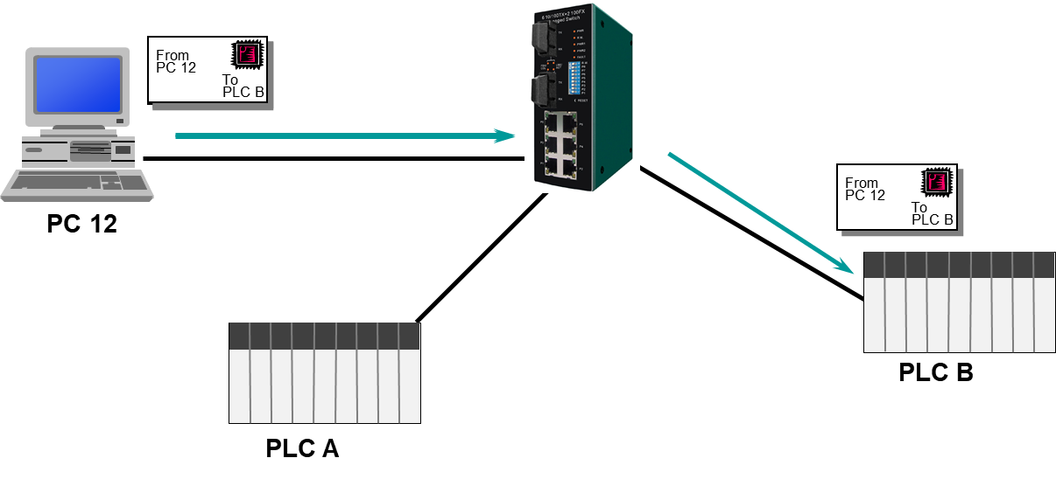
Mode Operasi Switch
Pada switch, masing-masing port adalah Collision Domain
Dapat berkomunikasi pada half duplex maupun full duplex 10/100 mbps
Traffic unicast dikirimkan hanya kepada port tujuan
Notes:
Collision domain adalah salah satu segmen jaringan logis dimana paket-paket data tersebut dapat saling bertabrakan / berbenturan.

Slide 25
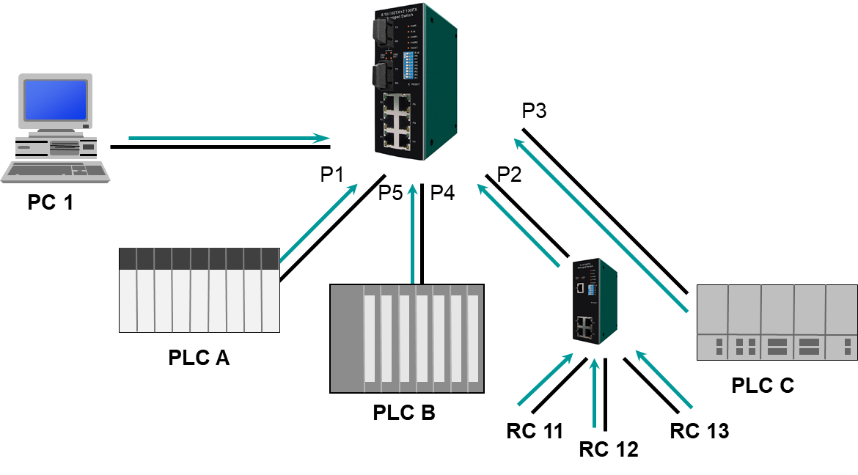
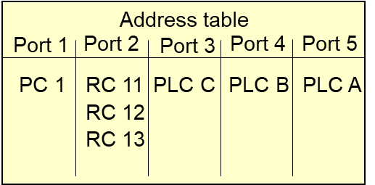
Mode Operasi Switch
Bagaimana switch mengirimkan traffic unicast secara efisien?

Slide 26
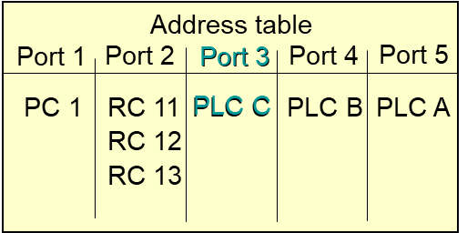
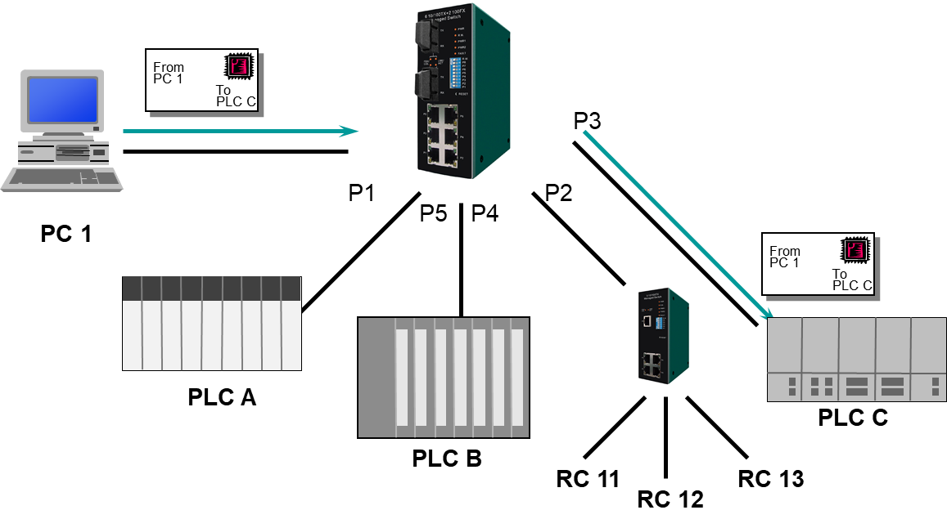
Mode Operasi Switch

Slide 27
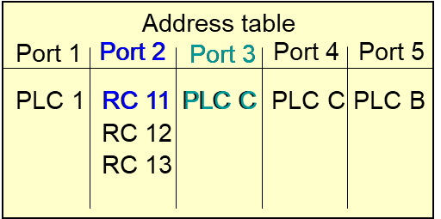
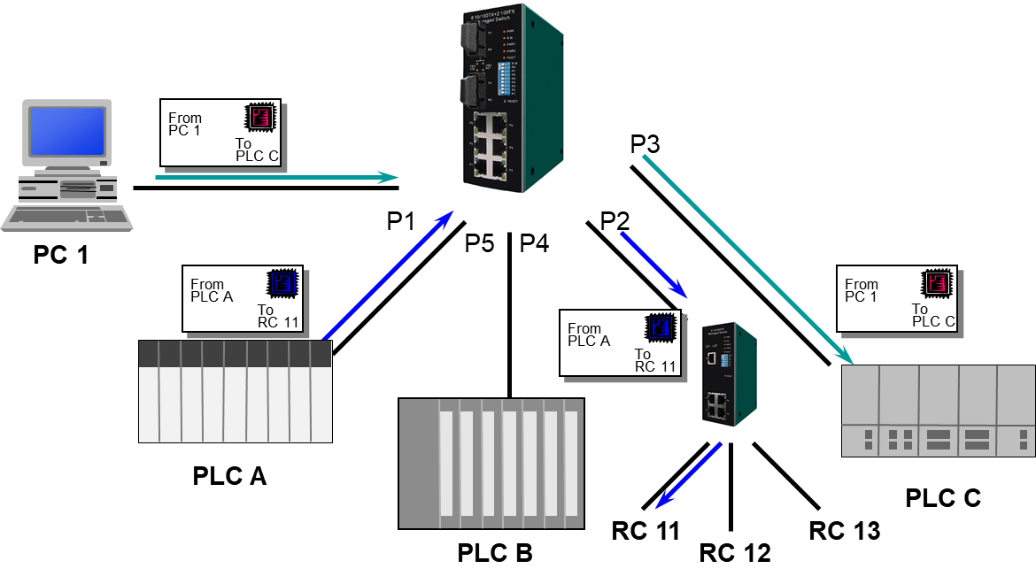
Mode Operasi Switch

Slide 28
Managed vs. Unmanaged Switches
Perangkat yang mengirimkan paket data Uni-Cast yang diterima hanya ke port di mana host tujuan terhubung.
SEMUA switch pada jaringan langsung mengenali perangkat yang baru saja terpasang, membaca alamat MAC dan mencatatnya ke dalam tabel alamatnya (tidak diperlukan konfigurasi manual)
Port RJ45 biasanya sensing otomatis 0/100
Beberapa versi untuk berbagai konfigurasi port RJ45 / Fiber

Slide 29
Managed Switches
Dapat diprogram menggunakan Serial, antarmuka Web, atau perangkat lunak SNMP
Port security - Fungsi keamanan penting dalam hal kesadaran dan pencegahan akses yang tidak diinginkan ke perangkat serta jaringan secara keseluruhan.
Port mirroring - diperlukan untuk pemantauan dan pemecahan masalah diagnostik jaringan yang akurat dengan memungkinkan Anda untuk menyalin traffic Unicasts dari satu port ke port lainnya.
Multicast Filtering - menyediakan manajemen traffic IP multicast yang tepat. Multicast Filtering memastikan bahwa tidak hanya Unicasts tetapi traffic multicast diarahkan dengan benar hanya ke tempat yang dituju.
Remote Monitoring - Memungkinkan kemampuan kondisi pemantauan jarak jauh dan kriteria switch "goings on".

Slide 30
Managed Switches
Spanning Tree Protocol memfasilitasi koneksi back bone yang berulang dan jaringan bebas loop.
Dukungan prioritas, memastikan bahwa frame yang ditandai dengan prioritas lebih tinggi akan ditangani dengan cepat dan efisien.
Broadcast Limiters yang memungkinkan administrator untuk menyaring jumlahtraffic broadcast berdasarkan paket per detik per port.

Slide 31
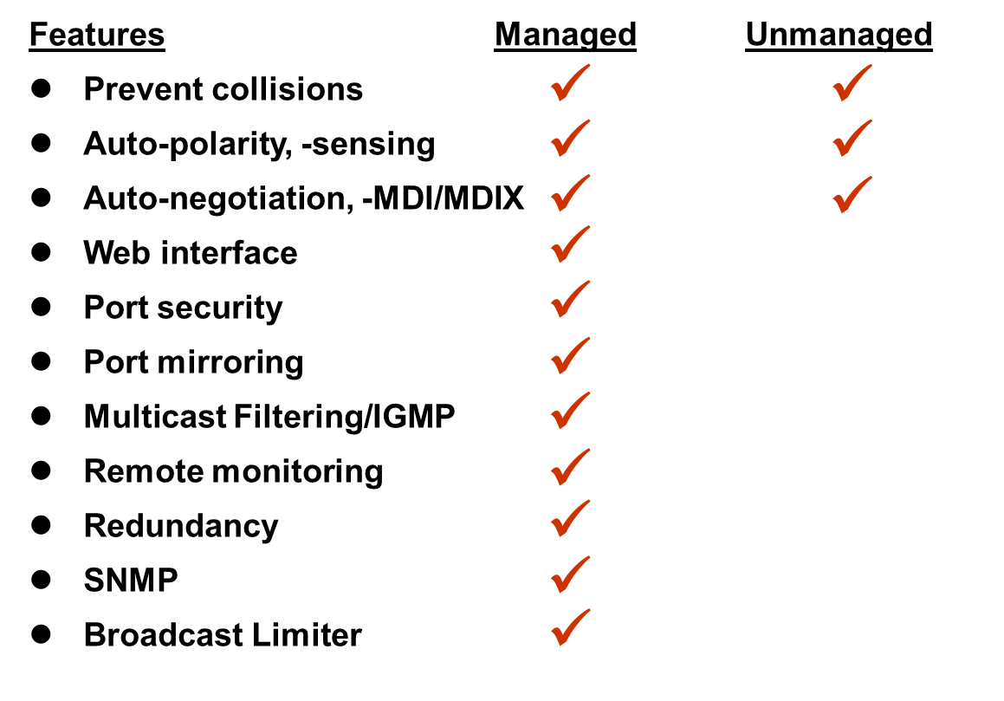
Managed Switches

Slide 32

Address Resolution Protocol

Slide 33
Faktor Pemilihan Perangkat Jaringan
Harga
Kecepatan dan Tipe dari Ports/Interfaces
Kemampuan Ekspansi (Expandability)
Kemampuan dikonfigurasi (Manageability)
Fitur dan Service (Layanan) Tambahan
Notes:
COST
The cost of a switch is determined by its capacity and features. The switch capacity includes the number and types of ports available and the switching speed. Other factors that impact the cost are its network management capabilities, embedded security technologies, and optional advanced switching technologies. Another cost consideration is how much to invest in redundancy. The operation of the entire physical network is affected if there are problems with a single central switch.
SPEED and Types of Ports
The need for speed is ever-present in a LAN environment. Newer computers with built-in 10/100/1000 Mbps NICs are available. Choosing Layer 2 devices that can accommodate increased speeds allows the network to evolve without replacing the central devices.
When selecting a switch, choosing the number and type of ports is a critical decision. Ask yourself these questions: Would you purchase a switch with:
Just enough ports for today's needs?
A mixture of UTP speeds?
Both UTP and fiber ports?
Expandibility
Networking devices, such as routers and switches, come in both fixed and modular physical configurations. Fixed configurations have a specific number and type of ports or interfaces. Modular devices have expansion slots that provide the flexibility to add new modules as requirements evolve. Most modular devices come with a basic number of fixed ports as well as expansion slots. Since routers can be used for connecting different numbers and types of networks, care must be taken to select the appropriate modules and interfaces for the specific media.

Slide 34
Faktor Pertimbangan Penempatan Perangkat Jaringan
Kelistrikan terhindar dari listrik statis
Posisi peletakan perangkat switch
Posisi klien yang terhubung
Keamanan
Kerapian instalasi
Notes:
Termasuk ground
Posisi swith miring atau tidak, mudah bergeser atau tidak, posisi kabel tidak mudah terlepas
Posisi switch sedemikian rupa terhadap klien agar hemat kabel
Meliputi keamanan fisik, keamanan data dan bandwidth theft
Kemudahan dalam melacak kabel yang terhubung dengan klien

Slide 35
Cara Pengujian Switch
Pastikan switch dan perangkat-perangkat terhubung dengan sumber daya listrik
Pastikan semua port bekerja dengan baik
Pastikan perangkat terhubung dengan switch melalui port ethernet
Pada computer windows buka command prompt
Ketik: ping ip_address komputer lain yang terhubung dengan switch
Jika ada balasan reply maka swich bekerja normal
Jika balasan host unreacheable maka berarti ada masalah di jaringan
Notes:
COST
The cost of a switch is determined by its capacity and features. The switch capacity includes the number and types of ports available and the switching speed. Other factors that impact the cost are its network management capabilities, embedded security technologies, and optional advanced switching technologies. Another cost consideration is how much to invest in redundancy. The operation of the entire physical network is affected if there are problems with a single central switch.
SPEED and Types of Ports
The need for speed is ever-present in a LAN environment. Newer computers with built-in 10/100/1000 Mbps NICs are available. Choosing Layer 2 devices that can accommodate increased speeds allows the network to evolve without replacing the central devices.
When selecting a switch, choosing the number and type of ports is a critical decision. Ask yourself these questions: Would you purchase a switch with:
Just enough ports for today's needs?
A mixture of UTP speeds?
Both UTP and fiber ports?
Expandibility
Networking devices, such as routers and switches, come in both fixed and modular physical configurations. Fixed configurations have a specific number and type of ports or interfaces. Modular devices have expansion slots that provide the flexibility to add new modules as requirements evolve. Most modular devices come with a basic number of fixed ports as well as expansion slots. Since routers can be used for connecting different numbers and types of networks, care must be taken to select the appropriate modules and interfaces for the specific media.

Slide 36
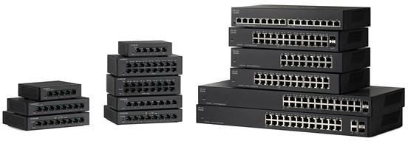
Contoh-contoh switch
Cisco Unmanaged switch seri 110, 5-24 port, Power over Ethernet model, ease of use, simple setup

Slide 37
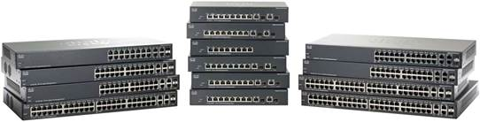
Contoh-contoh switch
Cisco Managed switch seri 300, 8-52 port

Slide 38
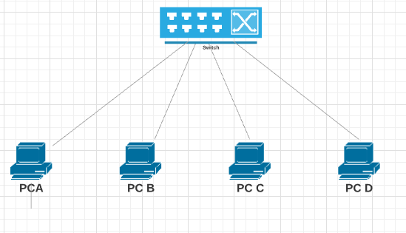
Menghubungkan Komputer dengan switch

Slide 39
Menghubungkan Komputer dengan switch
Menyiapkan kabel LAN straight
Menyiapkan switch dan komputer
Menghubungkan ujung konektor pada port ethernet komputer dan ujung satunya pada port ethernet switch
Ulangi sampai keempat komputer terhubung dengan switch
Memberi IP Address pada masing-masing computer secara berurutan 192.168.1.1, 192.168.1.2, 192.168.1.3 dan 192.168.1.4 dengan net mask 255.255.255.0
Lakukan pengujian konektivitas antar komputer

Slide 40
Mengkonfigurasi Switch pada Jaringan
Kesimpulan Pertemuan 6:
Switch terdiri dari switch managed dan switch unmanaged
Switch mengirimkan paket yang diterima hanya kepada host tujuan yang terhubung
Mekanisme pengalamatan pada switch menggunakan Address Resolution Protocol (ARP)
Setiap host akan menyimpan cache arp baik secara dinamis maupun secara statis

Slide 41
Mengkonfigurasi switch pada jaringan
Referensi:
Ethernet Direct. 2017. Ethernet Basic -10. http://web.ethernetdirect-tw.com/download/ppt/hubs-switches.ppt
PowerCert Animated Videos. 2018. ARP Explained - Address Resolution Protocol. https://www.youtube.com/watch?v=cn8Zxh9bPio
P. Clark, Martin. 2003, Data Networks, IP and the Internet: Protocols, Design and Operation, England: John Wiley & Sons, L td ISBN: 0-470-84856-1.
Hunt, Craig. 2002, TCP/IP Network Administration, Third Edition, United States of America: O’Reilly Media, Inc. ISBN: 978-0-596-00297-8.
Naomi J. Alpern and Robert J. Shimonski. 2010, Eleventh Hour Network+ Exam N10-004 Study Guide, USA: Elsevier Inc. ISBN: 978-1-59749-428-1.
Doug Lowe. 2018, Networking All-in-One For Dummies®, 7th Edition, New Jersey: John Wiley & Sons, Inc, ISBN 978-1-119-47160-8 (pbk).
Craig Hunt. Desember 1997, TCP/IP Network Administration,Second Edition, O'Reilly & Associates, ISBN 1-56592-322-7.

Slide 42
TIM PENYUSUN
Disusun dan diedit oleh:
Ir. Siswanto, M.M, M.Kom ( Universitas Budi Luhur Jakarta /IAII )
Hariyono Kasiman, S.T ( PT. Elnusa Tbk. Jakarta /IAII )
Kontributor:
Ferry Fachrizal.ST.,M.Kom ( Politeknik Negeri Medan )
Alde Alanda, S.Kom, MT ( Politeknik Negeri Padang )
Wendhi Yuniarto ( Politeknik Negeri Pontianak )
Nikson Fallo,ST.,M.Eng ( Politeknik Negeri Kupang )
Irmawati, S.T., M.T. ( Politeknik Negeri Ujung Pandang )
Fachroni Abi Murad, S.Kom., M.Kom ( Politeknik Negeri Jakarta )
Indarto, S.T., M.Cs ( Politeknik Negeri Sriwijaya )
Setiadi Rachmat ( Politeknik Negeri Bandung )
I Nyoman Gede Arya Astawa, ST., M.Kom ( Politeknik Negeri Bali )
Ari Sriyanto Nugroho, ST., MT. MSc. ( Politeknik Negeri Semarang )
Idris Winarno ( Politeknik Elektronik Negeri Surabaya )
Arief Prasetyo ( Politeknik Negeri Malang )
Bekti Maryuni Susanto, S.Pd.T, M.Kom (Politeknik Negeri Jember )
Moh. Dimyati Ayatullah,S.T.,S.Kom (Politeknik Negeri Banyuwangi )
Mulyanto ( Politeknik Negeri Samarinda )
Anristus Polii, SST.,MT (Politeknik Negeri Manado )

Slide 43
Mengkonfigurasi switch pada jaringan
Terima Kasih

